Slide 1

הרשות הלאומית להגנת הסייבר
הכנסת, ועדת המדע והטכנולוגיה
יו"ר הוועדה, ח"כ אורי מקלב
נושא: אסדרת והכשרת כ"א מקצועי
לעולם הסייבר במדינת ישראל
המציג: רפאל פרנקו, ר' אגף בכיר אסדרה והכשרת המשק
אוקטובר 2017

Slide 2
יעוד הרשות [החלטת ממשלה 2444]
הגנת מרחב הסייבר האזרחי
להנחות ולהכווין ארגונים במשק בתחום הגנת הסייבר, באופן ישיר ועקיף
לאסדר את שוק שירותי הסייבר , העוסקים בו והשירותים והמוצרים המוצעים בו
לעצב , ליישם ולהטמיע תורה לאומית להגנת הסייבר
לסייע למשק בהתמודדות עם איומי סייבר באמצעות ה CERT הלאומי

Slide 3






מדיניות המקצועות
פרסום ע"י מטה הסייבר הלאומי ב-31.12.2015
        אימוץ המלצות הועדה הציבורית
        הגדרת חמשת מקצועות בתחום הגנת הסייבר בישראל:
        התווית הדרך לקבלת ההסמכה בכל אחד מהמקצועות
טכנולוג
אדם בעל ידע תאורטי מקיף בנושא טכנולוגיות הגנת מערכי סייבר
מתודולוג
אדם בעל ידע תאורטי מקיף בנושא מתודולוגיות הגנת מערכי סייבר
מתחקר
אדם בעל יכולת מעשית גבוהה בתחקור אירועים
מבצע בדיקות חדירה
אדם בעל יכולת מעשית גבוהה באיתור חולשות במערכי הגנת סייבר
מיישם
אדם בעל ידע תאורטי בסיסי בעל יכולת יישומית
Notes:
בעתיד הקרוב

Slide 4
הוכחת כשל השוק
        הרשות הלאומית להגנת הסייבר הובילה בדיקה עם מומחי סייבר בישראל ובעולם ברשויות השונות, באקדמיה, בתעשייה ובמחקר באשר לכשלי שוק (חציון ראשון לשנת 2016)
        מקאפי, בשיתוף מרכז המחקרCSIS , הוציאה תחת ידה מחקר בנושא מחסור בינ"ל במקצועיותם של אנשי אבטחת המידע והרגולציה
        המחקר התבסס על מידע זמין לציבור, ראיונות עם מומחים וסקרים במגזר הפרטי והממשלתי בכל מדינה
        המחקר נערך בקרב 8 מדינות מובילות בתחום הסייבר: ישראל, אוסטרליה, צרפת, גרמניה, יפן, מקסיקו, בריטניה וארה"ב
        מהמחקר עולה, כי חסר כ"א בתחום וכי ישנו כשל שוק ברמת המקצועיות והכשירות של האנשים העוסקים במקצועות הסייבר
Notes:
בעתיד הקרוב

Slide 5

מסמך "מיישם סייבר א-ת"
        פורסם ע"י הרשות הלאומית להגנת הסייבר ב-02/2016
        כולל:
              הגדרה על מי חלה חובת ההסמכה
              תיאור תהליך ההסמכה
              כללים ותקנות בתחום
              שמירה על כשירות מקצועית
              הכרה בהסמכות חיצוניות, ותיקי המקצוע
        בעקבות פרסומו נערך ביום 16.02.17 דיון היוועצות עם המשק
        והתקבלה חוות דעת חיובית מהציבור הן כלפי המסמך והן כלפי התהליך
Notes:
בעתיד הקרוב

Slide 6
הרעיון המסדר
ישראל מחוברת
אתגר המקצועות
האיום
איתור הפתרון
מה נעשה עד כה
לאן מועדות פנינו
1
2
3
4
5
6

Slide 7

1. ישראל מחוברת
        רשת
    תלות מוחלטת
    קצב
    חיבור בין הפרט לסביבה בין הפרט למקום העבודה – הנמכת חומות
    אימוץ טכנולוגיות מהיר

Slide 8

2. אתגר המקצועות
אתגרי המשק והפערים שאותרו:
מחסור בעובדים
מחסור במיומנויות
העדר תקינה לשירותים מוצרים וספקים *
קצב חילוף חומרים מוגבר של טכנולוגיה

Slide 9




3. האיום על המרחב הישראלי
האיום
מגוון רחב של איומים
ארגוני פשיעה כלכלית
האקרים
קבוצות אינטרסים (אנונימוס)
מדינות יריבות

Slide 10

4. אירוע דוגמא
        אירוע Wannacry ב-- 05/2017
        התובנה כי יש להביא לצמצום
        זמן תגובה
        אסדרה על כלל המשק, בשלב ראשוני על המגזר הציבורי
        הוספת ידיים עובדות - כמות
        הכשרה, מיומנויות ושמירת כשירות - איכות
        יצירת תרבות סייבר לאומית והגברת מודעות

Slide 11
תהליך בניית המקצוע
ניתוח האיומים על מרחב הסייבר הישראלי – מבוסס מודיעין
בניית מתארי תקיפה
כתיבת עקרונות הגנה
קביעת אשכולות יידע נדרשים לכל מקצוע
ידע מעשי
ידע תאורטי

Slide 12
פירמידת המקצועות
הון אנושי מדעי טכנולוגי
תפקידי מחקר ופיתוח
בתעשיית הסייבר
מבצע בדיקות חדירה
מטה הסייבר
הלאומי
R&D
טכנולוג
מתודולוג
הרשות הלאומית
להגנת הסייבר
מתחקר
כח אדם הגנה
מגן סייבר
מיישם סייבר
מנהל אבטחה
בסייבר

Slide 13
סטטוס פעילות
        היוועצות עם המשק למקצוע מיישם א-ת- פברואר 2017
        כנס ספקים זוכי מכרז חשכ"ל – חיבור בין ביקוש להיצע יוני 2017
        כנס מכללות - אימוץ וולנטרי של סילבוס המקצוע למיישם
        רמ"ח אסדרת מקצועות ביקר ב-5 בתי הספר שבפיילוט לשנה זו, דהיינו 120 תלמידים
        אסדרת מקצוע החוקר למשטרת ישראל
        שת"פ פעיל ופורה עם
        5.1 משרד החינוך
        5.2 משרד העבודה, הרווחה והשירותים החברתיים
        5.3 בסמ"ח ואגף התקשוב וההגנה בצה"ל

Slide 14
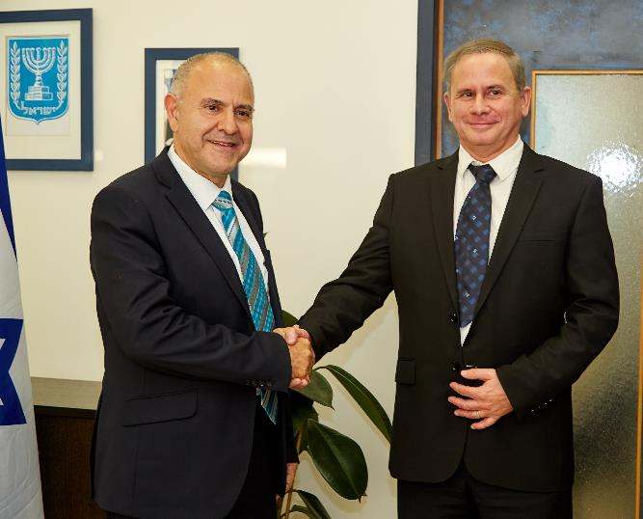
5.1 משרד החינוך
מיישם סייבר
        תכנית אסטרטגית רב שנתית למגמת סייבר לכיתות י'-יב' בתיכון, הסמכה ברשות - עוד בשנת 2018!
        הגדלת כמות התלמידים המוסמכים לסייבר בתכנית רב שנתית
        מעמד חתימה מכובד בראשות ר' הרשות ומנכ"ל משרד החינוך- 19.10.17

Slide 15

הסמכות מיישם סייבר - תכנון רב שנתי

Slide 16
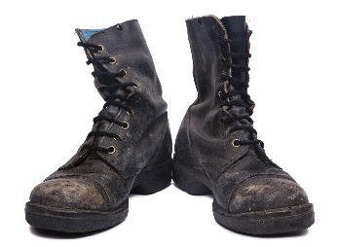
5.2 משרד העבודה, הרווחה
והשירותים החברתיים
        חרדים לסייבר
        קורס מיישם למבוגרים, לרבות קורס חוקר
        פקדון לחיילים משוחררים ישמש לטובת לימודי סייבר
        עבודת חיילים משוחררים בתחום הסייבר תוכר כעבודה מועדפת מול ביטוח לאומי (2018)

Slide 17

5.3 אגף התקשוב וההגנה בסייבר, צה"ל
        מתבצעת עבודת מטה לשילוב וסנכרון מקצועות כ"א הגנה:
        הכרה במקצוע מגן הסייבר כמיישם, בכפוף להתאמות והשלמות, מבחני הסמכה יערכו בחסות הרשות
        הכרה במנהל אבטחה בסייבר כמיישם, בכפוף להשוואת תכנים ודרישות הרשות, מבחני הסמכה יערכו ע"י הרשות
        חוקר סייבר ייבחן בשנת 2018 בהתאם לפיתוח התפקיד
        מנגנון איתור בוגרי משרד החינוך - בבחינה
        קידום שילוב הדדי בהכשרות, שימוש בסימולטור צה"לי, אימונים
        ותרגולים משותפים

Slide 18
5.4 פיתוח הון אנושי מדעי טכנולוגי
הכשרה לאורך מחזור החיים
חטיבת ביניים ותיכונים
שירות צבאי
אקדמיה
הכשרה מקצועית
תפקידי כ"א הגנה
בכלל המשק
תפקידי מחקר ופיתוח
בתעשיית הסייבר

Slide 19










5.4 פיתוח הון אנושי מדעי טכנולוגי
הכשרה לאורך מחזור החיים
115
1,500
חטיבת ביניים ותיכונים
מאות
שירות צבאי
151
193
אקדמיה
32
36
הכשרה מקצועית
תפקידי כ"א הגנה
בכלל המשק
תפקידי מחקר ופיתוח
בתעשיית הסייבר

Slide 20

5.4 פיתוח הון אנושי מדעי טכנולוגי
מוקד ידע לאומי
פיתוח תכניות חדשות
הכשרה ופיתוח כוח הוראה
טיוב תכני הוראה ותוכניות קיימות

Slide 21

6. לאן מועדות פנינו?

Slide 22
הרעיון המסדר- מחינוך למקצוע
הגיל הרך
ביה"ס היסודי
מיישם סייבר- תיכון
מיישם סייבר בתחומי התמחות שונים
צה"ל
מיישם הגנת רכב
מיישם הגנת מכונות
מיישם הגנת אלקטרוניקה
מיישם בית חכם
מיישם מקצועות הבריאות
מיישם עיר חכמה
מו"פ

Slide 23







רפאל פרנקו
ר' אגף בכיר אסדרה והכשרה
refaelf@pmo.gov.il
תודה רבה
www.ncsa.gov.il

